Slide 1


Workshop Agile

Slide 2
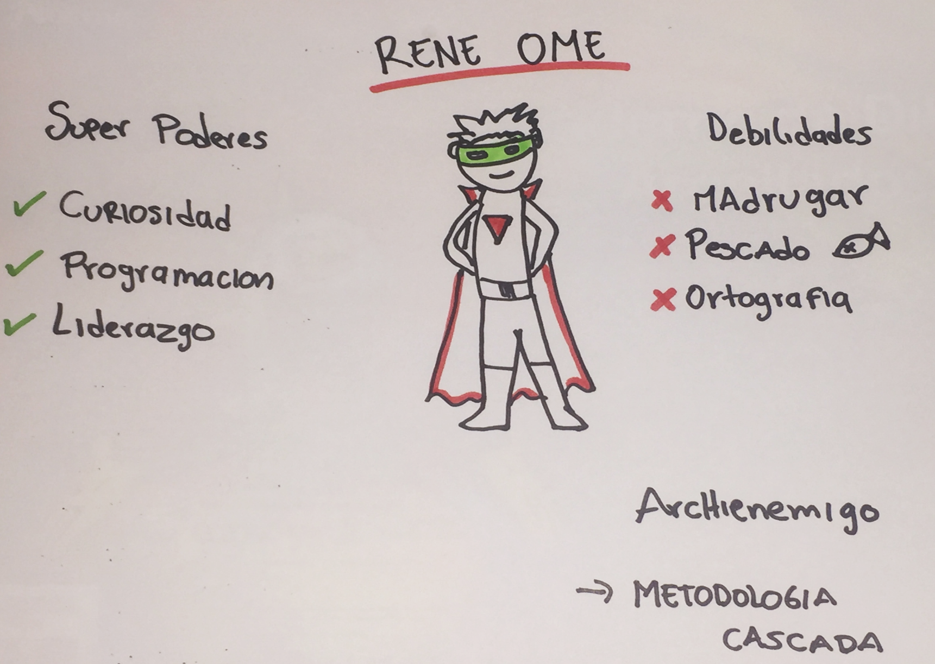
Súper Poderes

Slide 3











Rene Ome
erbermeo@stefanini.com
@omesan
Ingeniero de Sistemas
Scrum Master certificado
Agile Coach
Safe for Team

Slide 4
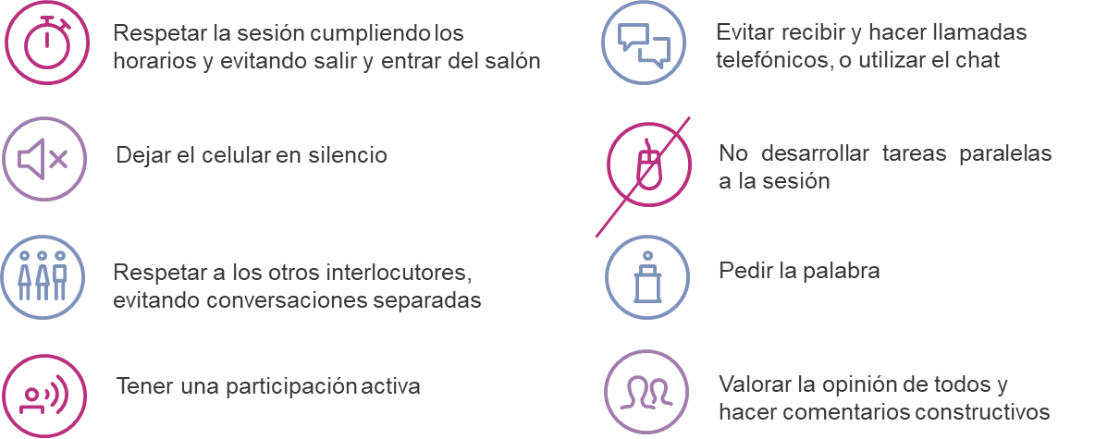
Reglas de Juego

Slide 5
Algo Esta Cambiando

Slide 6










Slide 7
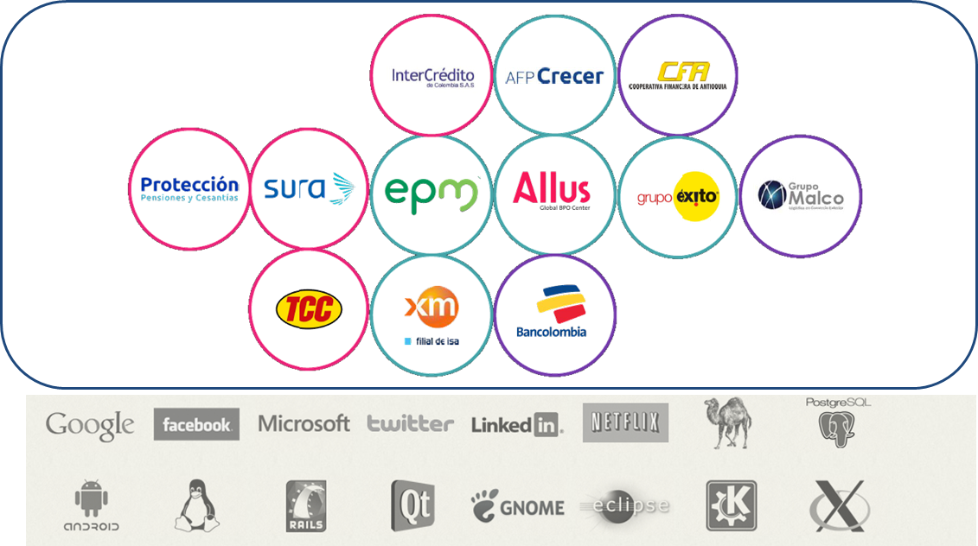

Slide 8



Hicieron las Cosas Diferentes
Escucharon al cliente
Todas las áreas de la empresa trabajando unidos
Experimentaron

Slide 9

¿Por qué Agile?

Slide 10
Qué es la Agilidad
Entrega Temprana y continua de producto con VALOR
Adaptación
&
Cliente
Equipo Alto Rendimiento
Mejora Continua
Corazón de la Agilidad

Slide 11






¿Qué es la Agilidad?
Beneficios
Flexibilidad y capacidad de adaptación
Agilidad
Retorno de la Inversión
La habilidad de las personas, equipos y organizaciones de crear Valor a la vez que promueven y responden al cambio, para tener éxito en un entorno incierto.
Personas
Time to Market

Slide 12

Razones para una adopción ágil
75%
64%
55%
66%
Acelera la entrega del producto
Mejora la gestión de las prioridades
Incrementa la productividad
Mejora la visibilidad de los proyecto
61%
49%
46%
Mejora la moral de los equipos
Mejora la alineación Negocio/TI
Aumenta la calidad del software
https://stateofagile.versionone.com/

Slide 13
Principales Barreras
Habilidad para cambiar la cultura organizacional
53%
Resistencia al cambio en toda la organización
46%
Procesos Rígidos / cascada persistente
42%
Falta de habilidades o experiencia con métodos ágiles
41%
Apoyo de las gerencias
35%
Preocupación sobre perdida de control
34%
Falta de disponibilidad del Cliente o Negocio
31%
Preocupación acerca de falta de planeación
30%
Datos, medidas y herramientas del proyecto dispersas o fragmentadas
24%
Mínima colaboración y conocimiento compartido
21%
Cumplimiento de normativa o problema de gobierno
14%
https://stateofagile.versionone.com/

Slide 14
Y porque sufrimos desarrollando Software?

Slide 15

PROYECTOS DARTH VADER

Slide 16


LA FORMA EN QUE
HACEMOS EL SOFTWARE
=

Slide 17
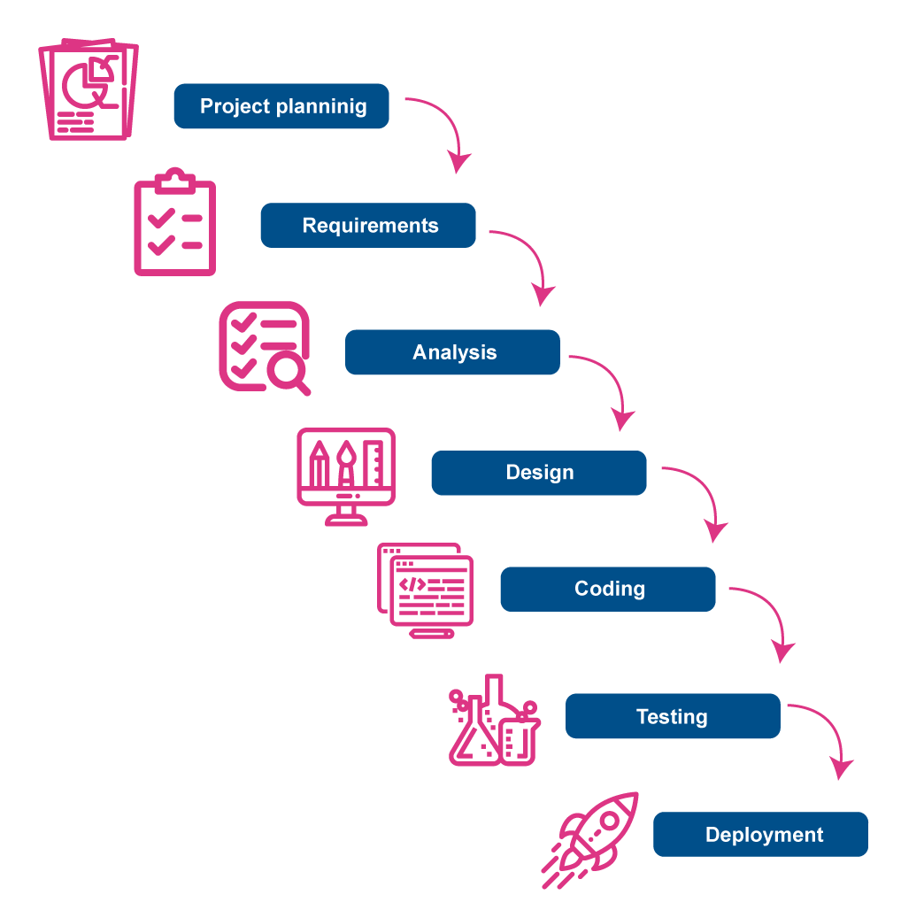
WATERFALL-MODEL

Slide 18
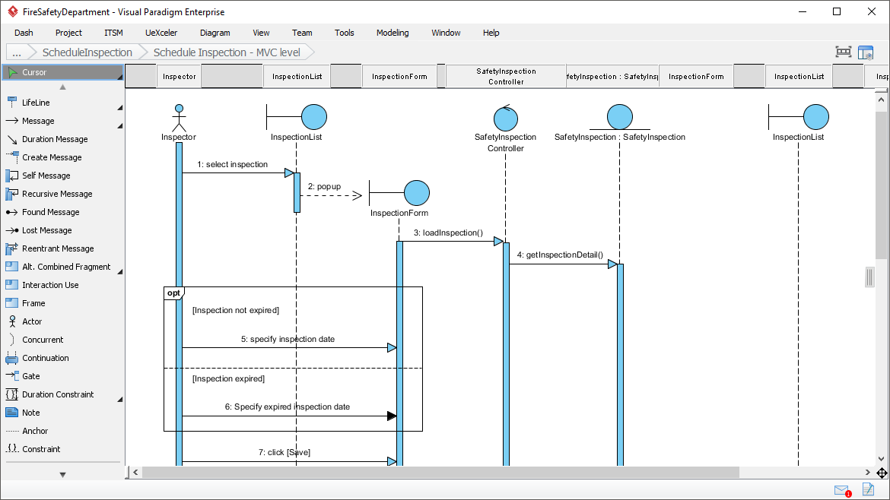


DISEÑO PREVIO E INAMOVIBLE

Slide 19
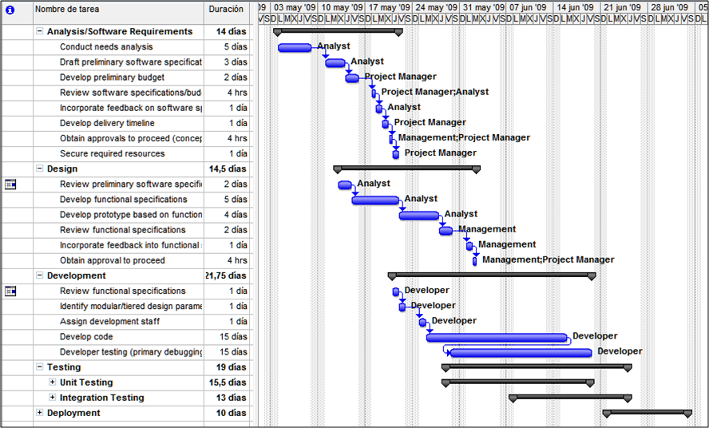

Slide 20
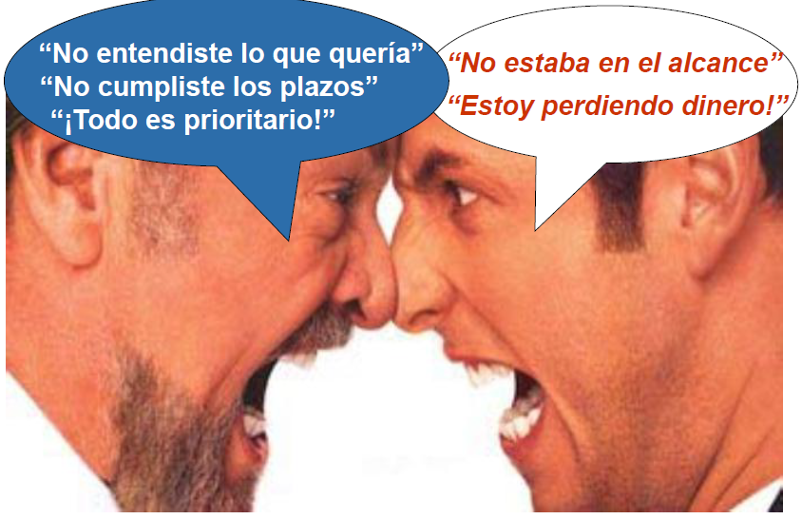

Slide 21
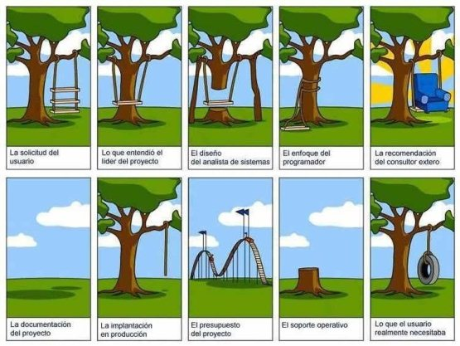

Slide 22

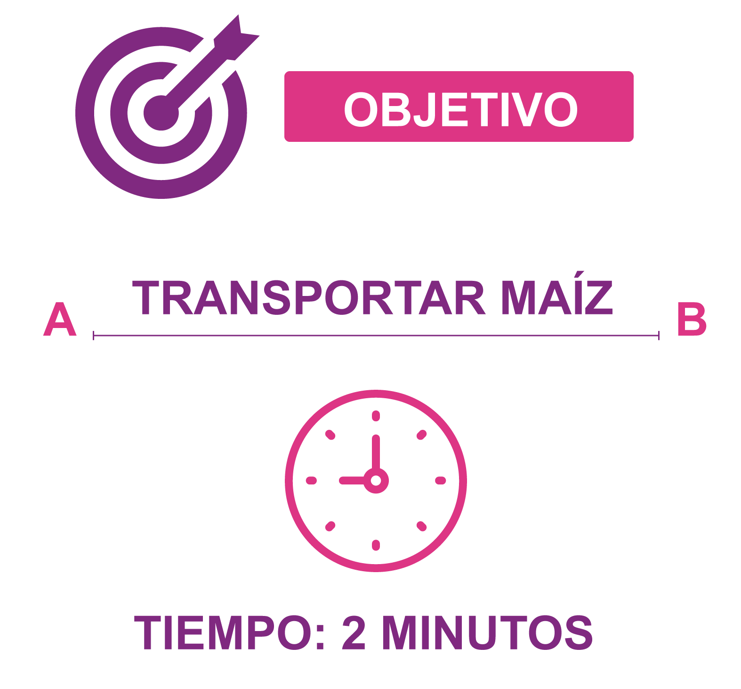
Tradicional
45 Seg - Diseño
1:15 min - Construcción
Ágil
10 seg - Diseño Inicial
30 seg-Construcción (IT1)
10 seg-Retrospectiva
30 seg-Construcción (IT2)
10 seg-Retrospectiva
30 seg-Construcción (IT3)

Slide 23
Alternativa AGIL?

Slide 24
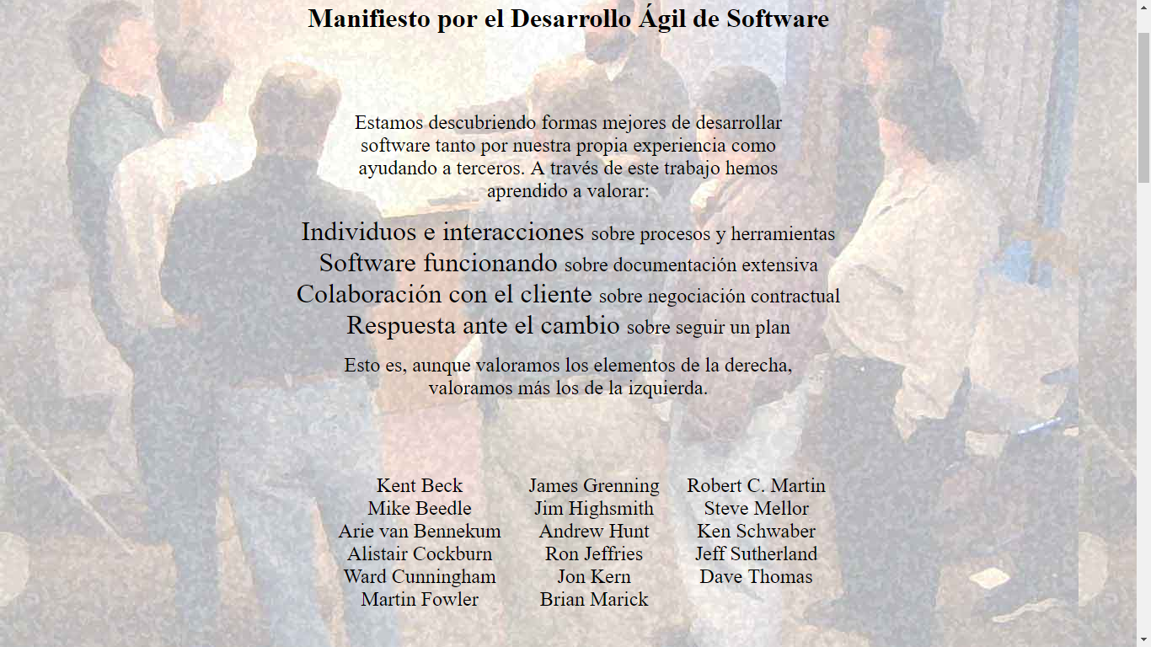
2001 Nace Movimiento Ágil

Slide 25
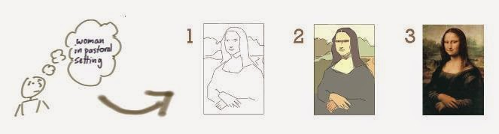
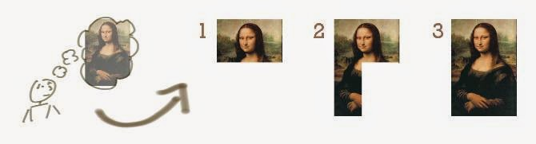
Construcción Software Iterativo e Incremental
Forma Ágil
Forma No Ágil

Slide 26
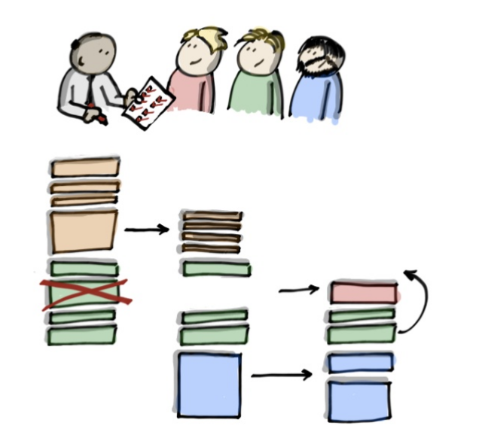
Adaptación
@Angel_Medinilla

Slide 27
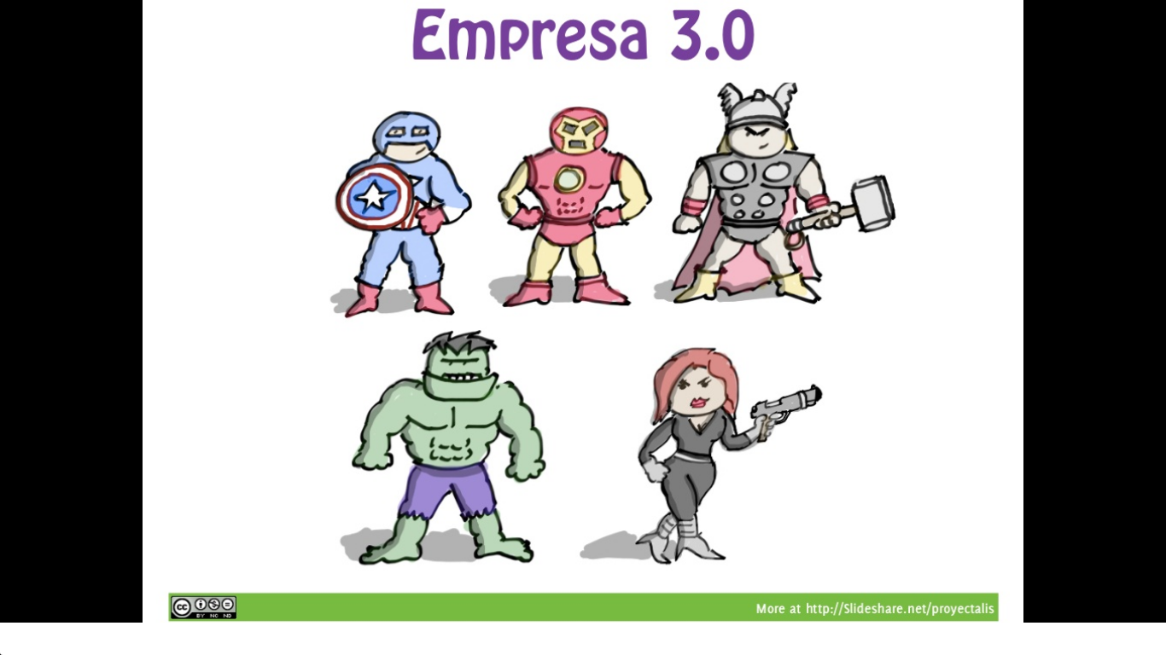
Colaboración
@Angel_Medinilla

Slide 28


Slide 29
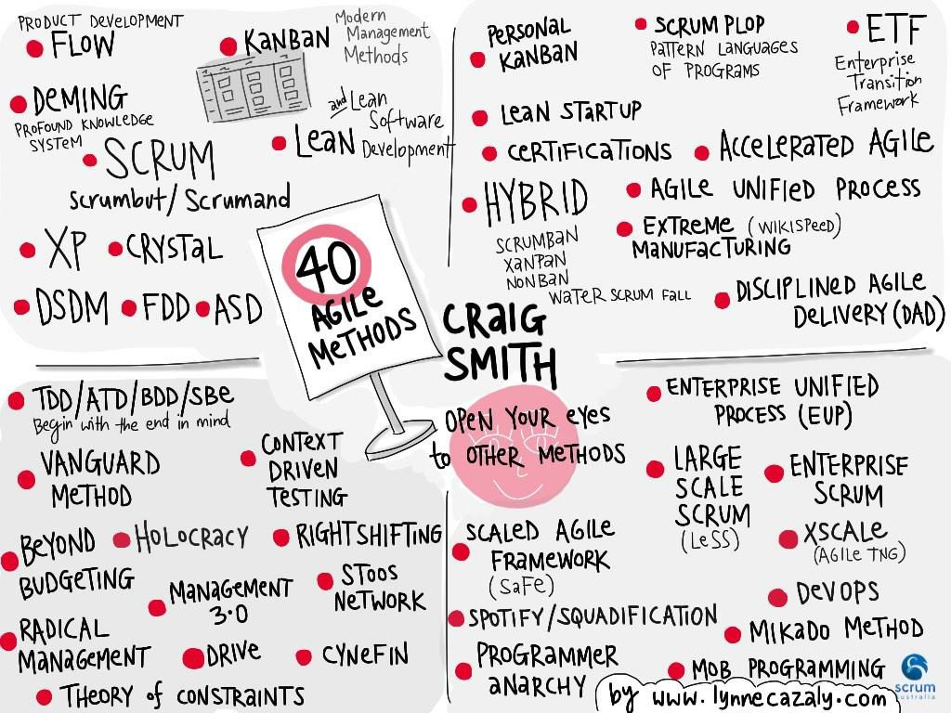
Marcos Ágiles

Slide 30
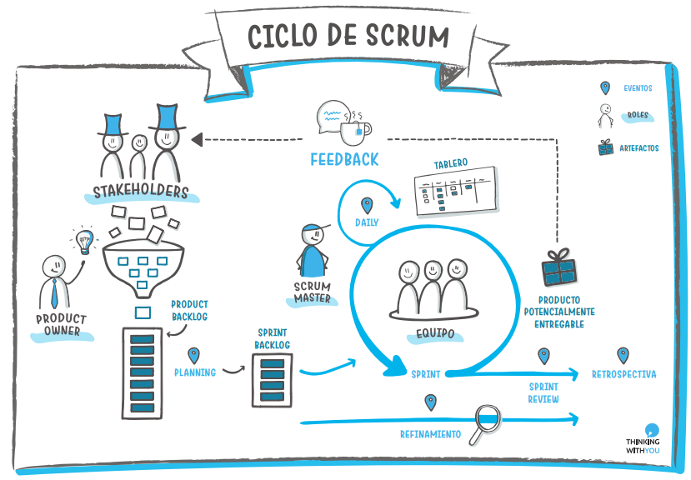

Slide 31

Scrum Master
Funciones
Responsabilidades
Facilitar las ceremonias durante la iteración.
Enseñar el framework ágil al equipo.
Gestionar impedimentos.
Escalar Impedimentos que no estén a su alcance.
Proteger al equipo de personas y situaciones externas que puedan afectar la productividad del mismo.
Acompañar al PO, para que gestione un buen Backlog.
Asegurar que el equipo cuente las herramientas necesarias para el desarrollo de la Sprint.
Garantizar el buen uso de los marcos de trabajo y herramientas ágiles y guiar al equipo Scrum a lograr los objetivos del proyecto o servicio basándose en las buenas practicas.
Ser un agente de cambio, comprometido a generar cultura ágil.
Su objetivo es actuar como facilitador, un eliminador de impedimentos, un líder que sirve tanto a la Organización, como al Equipo Scrum. Asegura que el proceso Scrum se usa como es debido..

Slide 32

Product Owner
Funciones
Responsabilidades
Realizar el entendimiento del producto al equipo de una manera clara y especifica.
Crear, mantener y gestionar el backlog del equipo. priorizar con base en el valor del negocio.
Acompañar al equipo en la implementación del producto, para aclarar dudas.
Escribir las HU, donde se especifique de forma clara y completa, las funcionalidades solicitadas.
Definir el alcance del MVP a nivel equipo.
Acompañar al equipo, durante la sprint, para asegurar que el entendimiento de su necesidad y de la solución es claro.
Guiar al equipo, para tener un foco en común de acuerdo a la priorización del backlog.
Apoyar al Scrum Master en la gestión de impedimentos, en casos que se requiera.
Conocer estado real del avance del proyecto.
Asistir a los eventos y/o ceremonias, en los cuales se requiera su participación.
Facilitar información necesaria, para el desarrollo del incremento.
Mantener el Backlog, siempre visible y actualizado para el equipo.
Es el dueño del producto, la persona encargada de transmitir la necesidad y la visión del negocio al equipo.

Slide 33

Scrum Team
Funciones
Generar incremento de producto, con valor y calidad.
Comunicar impedimentos y riesgos, identificados en la iteración al scrum Master.
Asegurar el cumplimiento de las Daily.
Actualizar en los tableros Kanban el estado de sus tareas.
Responsabilidades
Trabajar de manera colaborativa y en equipo.
Ser auto organizados y gestionar sus propias tareas.
Comunicarse de manera asertiva y no violenta con sus compañeros.
Contribuir a la mejora continua desde su perspectiva y conocimientos.
El equipo de desarrollo está formado por todos los individuos necesarios para la construcción del producto en cuestión. Es el único responsable por la construcción y calidad del producto.

Slide 34
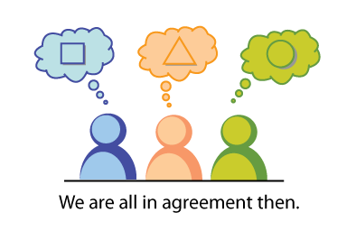
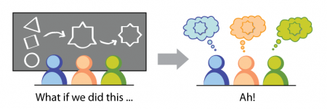
Inception
Una Inception es un conjunto de dinámicas orientadas a enfocar a todas las personas involucradas en un proyecto hacia un mismo objetivo, reduciendo muchas de las incertidumbres, ayudando a exponer los riesgos más evidentes y poniendo en común las expectativas de todos.

Slide 35
Entradas y Salidas: Inception
Visión clara de producto
Mapa de Stakeholders
Visión del Negocio
Entradas
Inception
Riesgos
Salidas
Identificación Interesados
Business Case
Backlog
Nota: La duración del Inception depende de la complejidad del proyecto, en alguno casos puede ir desde 4 horas hasta 2 semanas, es facilitada por el Scrum Master o líder del equipo ágil.
MVP

Slide 36
Sprint Planning.
Que es?
Quienes Participan?
Objetivo
Es el evento en el cual el equipo, se compromete con el trabajo a realizar durante la iteración próxima a iniciar, y se traza un objetivo en común.
En este evento deben participar, el equipo ágil en su totalidad.
Organizar, planificar y definir el alcance en el cual el equipo ágil se enfocara durante el desarrollo de la iteración.

Slide 37
Entradas y Salidas: Sprint Planning
Backlog Sprint
Product Backlog
Estimación
Entradas
Capacidad del equipo
Sprint Planning
Salidas
Tareas de HU
Planes de acción/ retrospectiva
Objetivo de la Sprint
La duración de la Sprint Planning debe ser maximo de 4 horas para una iteración de 2 semanas, es facilitada por el Scrum Master

Slide 38
Sprint
Que es?
Quienes Participan?
Objetivo
Es un periodo de tiempo de longitud fija, en el cual se implementa un incremento del producto.
Equipo Ágil
Generar valor al negocio, mediante la creación de un incremento de producto.

Slide 39
Entradas y Salidas: Sprint
HU Refinadas
Incremento del producto
Entradas
Iteración
Métricas de la Sprint.
Herramientas para la ejecución de las HU
Salidas
HU Terminadas
Backlog de la Iteración
Scrum recomienda una duración de 2 a 4 semanas por iteración, dependiendo del contexto organizacional.

Slide 40
Daily.
Que es?
Quienes Participan?
Objetivo
Es una reunión de sincronización, que se realiza todos los días para que el equipo de una manera rápida comente sus avances diarios en lo comprometido durante la iteración.
El equipo ágil. Es importante resaltar que esta reunión es responsabilidad del equipo de desarrollo, esta se debe realizar aún cuando no este presente el PO y/0 el SM, si es el caso un integrante del equipo sera quien informe al Scrum Master el resultado de la daily
Sincronizar al equipo en las tareas ejecutadas en un día de trabajo.

Slide 41
Entradas y Salidas: Daily
Qué terminé ayer?
Sincronización de trabajo.
Qué voy a terminar hoy?
Entradas
Daily
Salidas
Impedimentos para resolver
impedimentos
El timebox para esta reunión es de 15 minutos máximo, responsable el equipo. Durante la daily no se resuelven los impedimentos, para ello el Scrum Master se reune posterior a la daily con la persona que reportó alguno.

Slide 42
Refinamiento
Que es?
Quienes Participan?
Objetivo
Evento, en el cual se detalla a nivel funcional las HU, para asegurar que el equipo Ágil, tenga un entendimiento de las necesidades del PO.
Debe participar todo el equipo Ágil. En el caso que sea necesario invitar alguien que no sea parte del equipo, como por ejemplo stakeholders, áreas transversales, entre otros es valido hacerlo.
Detallar HU que son candidatas para ser implementadas en la siguiente iteración. Identificando, riesgos, dependencias, impedimentos y viabilidad técnica para su construcción.

Slide 43
Entradas y Salidas: Refinamiento
HU Refinadas
Backlog HU Priorizadas
Entradas
Refinamiento
Dependencias
Salidas
Criterios de aceptación claros
Riesgos, Impedimentos
Esta ceremonia no debe consumir mas de un 10% de la duración de la iteración, es facilitada por el Scrum Master o líder del equipo ágil.

Slide 44
Sprint Review.
Volver
Que es?
Quienes Participan?
Objetivo
Evento en el cual se realiza la revisión del incremento del producto y se obtiene el feedback del resultado de la iteración a nivel de producto.
Todo el equipo ágil, y quien sea necesario involucrar para la validación del incremento del producto.
Validar lo implementado durante el sprint, asegurando que se cumplan los criterios de aceptación y expectativas del PO.

Slide 45
Entradas y Salidas: Sprint Review
Incremento del producto
Feedback del incremento.
Objetivo de la Sprint
Métricas de la Sprint
Entradas
Sprint Review
Salidas
Informe de la iteración
Incremento validado.
La Sprint Review tiene una duración de máximo 2 horas por una iteración de 2 semanas. El Scrum Master sera responsable de que se cumpla el timeboxing, el PO inicia la reunión mostrando el informe de resultado del sprint, luego el equipo realiza la demostración del incremento de la Sprint.

Slide 46
Iteration Retrospective.
Que es?
Quienes Participan?
Objetivo
Reunión donde el equipo ágil, revisa los resultados del trabajo en equipo y prácticas usadas durante la iteración, e identifican oportunidades de mejora de los cuales se generan planes de acción
Todo el equipo ágil
Evaluar el resultado del trabajo realizado como equipo.
Aportar a la mejora continua.

Slide 47
Entradas y Salidas: Sprint Retrospective
Métricas
Disposición del equipo
Planes de acción y responsables
Entradas
Sprint Retrospectiva
Salidas
Hallazgos
La retrospectiva tiene una duración máxima de 1 y 1/2 hora para una Sprint de dos semanas. La facilita el Scrum Master.

Slide 48
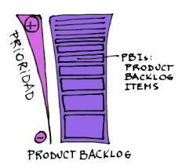
Product Backlog
Qué Es?
El Backlog del Producto es básicamente un listado de ítems (Product Backlog Ítems, PBIs) o características del producto a construir, mantenido y priorizado por el Product Owner
Objetivo
Visualizar, el trabajo por realizar, mostrando la prioridad para el negocio y detallando las necesidades del mismo.
Responsable
El Product owner es el encargado de actualizar, priorizar y mantener el Backlog.

Slide 49
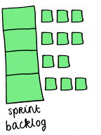
Sprint Backlog
Qué Es?
El Sprint Backlog es el conjunto de HU que fueron seleccionados para trabajar en ellos durante un cierto Sprint, conjuntamente con las tareas que el equipo de desarrollo ha identificado que debe realizar para poder crear un incremento funcional potencialmente entregable al finalizar el Sprint.
Objetivo
Visualizar, el trabajo por realizar del sprint
Responsable
El Scrum team

Slide 50

Historias de Usuario
Qué Es?
Es una descripción breve y clara de una funcionalidad en lenguaje natural, que debe poderse construir en una iteración. Estas Hu deben ir acompañadas de criterios de aceptación que muestran al equipo ágil las necesidades del usuario y/o PO.
Objetivo
Proporcionar información necesaria para la construcción del incremento.
Responsable
Si bien es cierto el PO es quien debe escribir las HU funcionales, es importante el apoyo del equipo, ya que en algunos casos intervienen temas técnicos que el PO, no tiene claro. Por otro lado, el equipo puede aportar buenas ideas para cubrir las necesidades del PO.

Slide 51
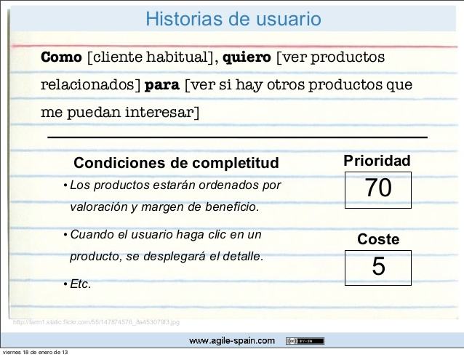

Slide 52

Spike
Qué Es?
programa más sencillo que nos permite explorar diferentes opciones o soluciones. Es una tarea orientada a contestar una pregunta o conseguir una información más que a producir un producto entregable.
Responsable
Dev Team
Objetivo
Brindar visibilidad del trabajo técnico necesario para asegurar la entrega de valor. ¿Qué es lo más simple que podemos programar para asegurarnos que vamos por el buen camino?.

Slide 53

Mínimo Producto Viable
¿Qué Es?
Es una versión de un producto que permite a través de feedback de los mismos usuarios, recolectar información para aprender y mejorar las siguientes versiones y así asegurar un producto de valor.
Objetivo
Asegurar la entrega de valor al negocio.
Responsable
Product Owner, Scrum Team

Slide 54

Definition of Ready
Qué Es?
Es un documento vivo que contiene la lista de características que debe cumplir una HU, para considerarse como preparada para ser incluida en una iteración.
Objetivo
Mitigar, riesgos de incumplimiento, por no contar con la claridad y herramientas necesarias para la implementación de una HU dentro de una iteración.
Responsable
Todo el Equipo. Este artefacto es recomendado revisarlo cada iteración, para validar si es necesaria alguna actualización.

Slide 55

Definition of Done
Qué Es?
Es un documento vivo que contiene la lista de características que debe cumplir una HU, para considerarse como terminada.
Responsable
Todo el equipo. A nivel funcional el PO, debe verificar que sus criterios de aceptación se cumplan; y el equipo debe garantizar que se cumplan los estándares de calidad y técnicos necesarios.
Objetivo
Validar que se cumpla con las necesidades del negocio y técnicas, necesarias para un producto terminado.

Slide 56

Product Incremet
Qué Es?
un incremento es la suma de todos los elementos del Backlog de producto completados al finalizar un Sprint. Recuerda que cada incremento debe esta “completo” (al 100%) y debe ser potencialmente entregable.
Responsable
PO, SM, Dev Team
Objetivo
Dar Solución a un problema de un Usuario

